Slide 1

Công nghệ 10
Công nghệ trồng trọt
Chủ đề 1
Giới thiệu chung về trồng trọt
Bài 2: Phân loại cây trồng

Slide 2



Slide 3

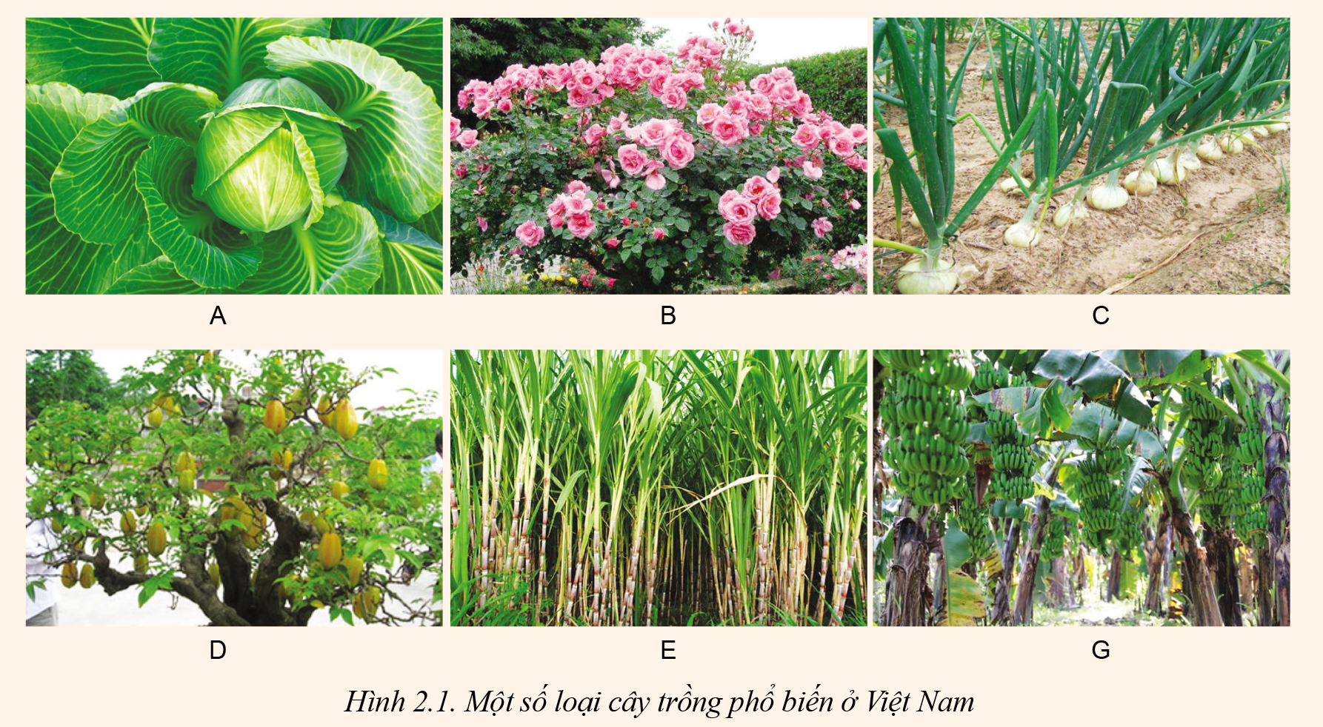
Quan sát hình 2.1 và hoàn thiện bảng sau:

Slide 4
Quan sát hình 2.1 và hoàn thiện bảng sau:
Loại cây trồng | Nhóm cây hằng năm | Nhóm cây lâu năm | Nhóm cây thân gỗ | Nhóm cây thân thảo
Cải bắp
Hoa hồng
Hành tây
Khế
Mía
Chuối
X
X
X
X
X
X
X
X
X
X
X
X

Slide 5


Slide 6


1. Phân loại cây trồng theo nguồn gốc
Thảo luận cặp đôi
Có những loại cây trồng nào? Phân loại cây trồng theo nguồn gốc có ý nghĩa gì đối với trồng trọt?

Slide 7
Các loại cây trồng được phân thành 3 nhóm:
Nhóm cây ôn đới: bao gồm các loại cây trồng có nguồn gốc ở những vùng có khí hậu ôn đới (trên 40 độ vĩ bắc hoặc trên 40 độ vĩ nam).
Nhóm cây nhiệt đới: bao gồm các loại cây trồng có nguồn gốc ở những vùng có khí hậu nhiệt đới (nằm trong khoảng 23,4 độ vĩ bắc đến 23,4 độ vĩ nam).
Nhóm cây á nhiệt đới: bao gồm các loại cây trồng có nguồn gốc ở những vùng có khí hậu á nhiệt đới (năm trong khoảng 23,5 – 40 độ vĩ bắc hoặc 23,5 – 40 độ vĩ nam).

Slide 8

2. Phân loại cây trồng theo đặc tính sinh vật học
Phân loại cây trồng theo đặc tính sinh vật học có ý nghĩa gì đối với trồng trọt?
Thảo luận cặp đôi

Slide 9



Phân loại cây trồng theo chu kì sống của cây
Nhóm cây hàng năm: Cây hàng năm có chu kì sống diễn ra trong một năm.

Slide 10



Phân loại cây trồng theo chu kì sống của cây
Nhóm cây lâu năm: Cây lâu năm có chu kì sống kéo dài nhiều năm. Những cây thân gỗ to thường có chu kì sống dài, có thể lên tới hàng trăm năm.

Slide 11
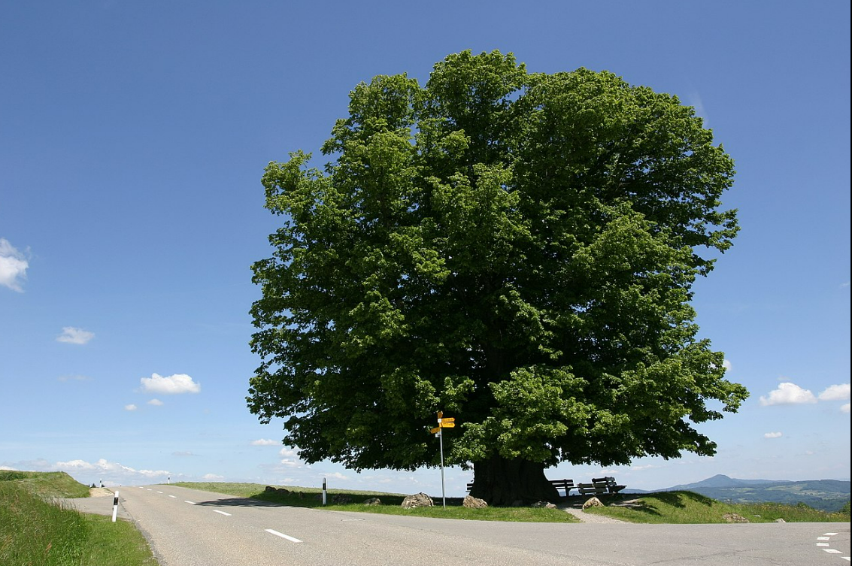
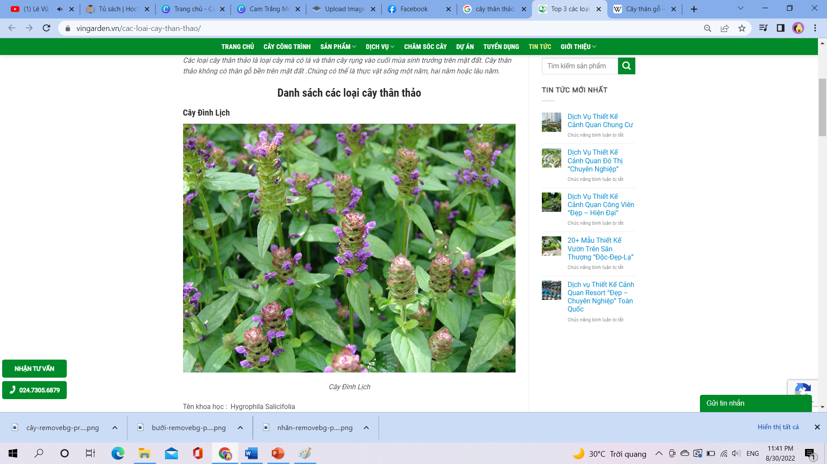
Phân loại cây trồng theo khả năng hóa gỗ của thân
Nhóm cây thân gỗ: Cây thân gỗ là cây có thân hóa gỗ, sống lâu năm, có kích thước cây khác nhau tùy loài.
Nhóm cây thân thảo: Cây thân thảo có thân không hóa gỗ, có chu kì sống một năm, hai năm hoặc lâu năm. Cây thân thảo thường nhỏ và có chu kì sống ngắn hơn cây thân gỗ.

Slide 12


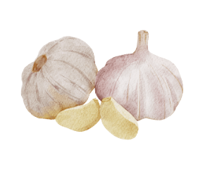

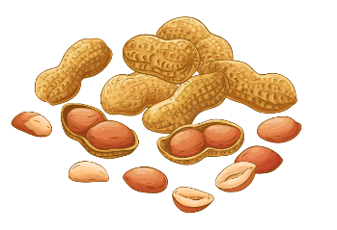

Phân loại cây trồng theo số lượng lá mầm
Nhóm cây một lá mầm: hành, tỏi, tre...
Nhóm cây hai lá mầm: cam, xoài, lạc (đậu phộng)....

Slide 13

3. Phân loại cây trồng theo mục đích sử dụng
Phân loại cây trồng theo mục đích sử dụng có ý nghĩa gì đối với trồng trọt

Slide 14

Tuỳ thuộc vào mục đích sử dụng, các loại cây trồng được phân thành các nhóm sau:
Cây lương thực: lúa, ngô, khoai, sắn,...
Cây rau: cà chua, cải bắp, dưa chuột,...
Cây ăn quả: chuối, bưởi, vải,...
Cây hoa, cây cảnh: hoa hồng, hoa lan, xanh, lưỡi hổ,...
Cây công nghiệp: chè, cà phê, cao su,...

Slide 15
Tuỳ thuộc vào mục đích sử dụng, các loại cây trồng được phân thành các nhóm sau:
Cây dược liệu: tam thất, đinh lăng, sâm,...
Cây thức ăn chăn nuôi: cỏ, ngô, đậu tương....
Cây phân xanh: lạc dại, đậu răng ngựa, keo dậu.....
Cây cải tạo đất: lạc dại, xuyến chi, muồng vàng.
Cây lấy gỗ: keo lá tràm, bạch đàn, sưa,...

Slide 16



Slide 17


Cây trồng thuộc nhóm nguồn gốc nào thích hợp trồng trong vụ đông ở miền Bắc Việt Nam? Vì sao?
Vụ đông ở miền Bắc có nhiệt độ: nhiệt độ thấp (lạnh, giá rét). Nhiệt độ giảm dần từ tháng 10, tháng 11, lạnh nhất vào tháng 12 và tháng 1, ấm dần lên từ tháng 3 và tháng 4.
Cây trồng thuộc nhóm nguồn gốc thích hợp: nhóm cây ôn đới.

Slide 18
HS thảo luận theo Bảng 2.3.
Đặc điểm | Phân nhóm | Cây trồng
chu kì sống | Cây hằng năm
 | Cây lâu năm
Khả năng hóa gỗ của thân | Cây thân gỗ
 | Cây thân thảo
Số lượng lá mầm | Cây 1 lá mầm
 | Cây 2 lá mầm

Slide 19
HS thảo luận theo Bảng 2.3.
Đặc điểm | Phân nhóm | Cây trồng
chu kì sống | Cây hằng năm | Ngô, đậu đỗ, bắp cải,…
 | Cây lâu năm | Xoài, ổi, cao su, điều,..
Khả năng hóa gỗ của thân | Cây thân gỗ | Mít, keo, thông, cam,…
 | Cây thân thảo | Hành, hoa mười giờ, rau mùi,…
Số lượng lá mầm | Cây 1 lá mầm | Lúa, cỏ voi, gừng, tỏi,…
 | Cây 2 lá mầm | Cam, ớt, bí đỏ,…

Slide 20
Thảo luận và điền kết quả theo Bảng 2.4.
STT | Cây trồng | Phân nhóm
1 | Lúa mì, khoai lang, khoai tây | Cây lương thực
2 | Ớt, mướp, rau muống, rau cần,.. | Cây rau
3 | Nhân, quýt, hồng xiêm, thanh long,… | Cây ăn quả
4 | Cúc, huệ, lay ơn, đào, mai,… | Cây hoa, cây cảnh
5 | Đậu tương, tiêu điều, mía, | Cây công nghiệp
6 | Xạ đen, cỏ ngọt, cam thảo,… | Cây dược liệu
7 | Cả vai, có linh lăng, cao lương. | Cây thức ăn chăn nuôi
8 | Bèo hoa dâu, cốt khí, điền thanh, | Cây phân xanh
9 | Đậu triều, đậu mèo, cỏ vetiver, | Cây cải tạo đất
10 | Lim, xà cừ, nghiến,... | Cây lấy gỗ

Slide 21


Slide 22

Theo phân loại dựa vào nguồn gốc, các loại cây trồng ở địa phương em thuộc nhóm nào? Gợi ý trả lời: Liệt kê các loại cây trồng ở địa phương mà HS biết và phân loại theo Bảng 2.2.
Loại cây trồng | Nhóm cây ôn đới | Nhóm cây á nhiệt đới | Nhóm cây nhiệt đới
Lúa

Slide 23
HS liệt kê các loại cây trong có ở địa phương và phân loại theo Bảng 2.5.
STT | Cây trồng | Mục đích sử dụng
1 | Cây lúa | Lương thực
2 | Cây hoa hồng | Cây cảnh
3 | ... | ...

Slide 24


Slide 25

• Tuỳ thuộc nguồn gốc phát sinh, các loại cây trồng được phân thành 3 nhóm: nhóm cây ôn đới, nhóm cây á nhiệt đới và nhóm cây nhiệt đới.
• Tuỳ thuộc đặc tính sinh vật học, có nhiều cách phân loại cây trồng khác nhau như phân loại dựa vào chu kì sống, khả năng hoá gỗ của thân, số lượng lá mầm,...
• Tuỳ thuộc vào mục đích sử dụng, các loại cây trồng được phân thành nhiều nhóm khác nhau.

Slide 26


Hướng dẫn về nhà
Củng cố lại kiến thức đã học ở bài 2
Xem trước nội dung bài 3
Hoàn thành bài tập được giao

Slide 27


Slide 28


Like fanpage Hoc10 - Học 1 biết 10 để nhận thêm nhiều tài liệu giảng dạy
theo đường link:
Hoc10 – Học 1 biết 10
Hoặc truy cập qua QR code

